Slide 1
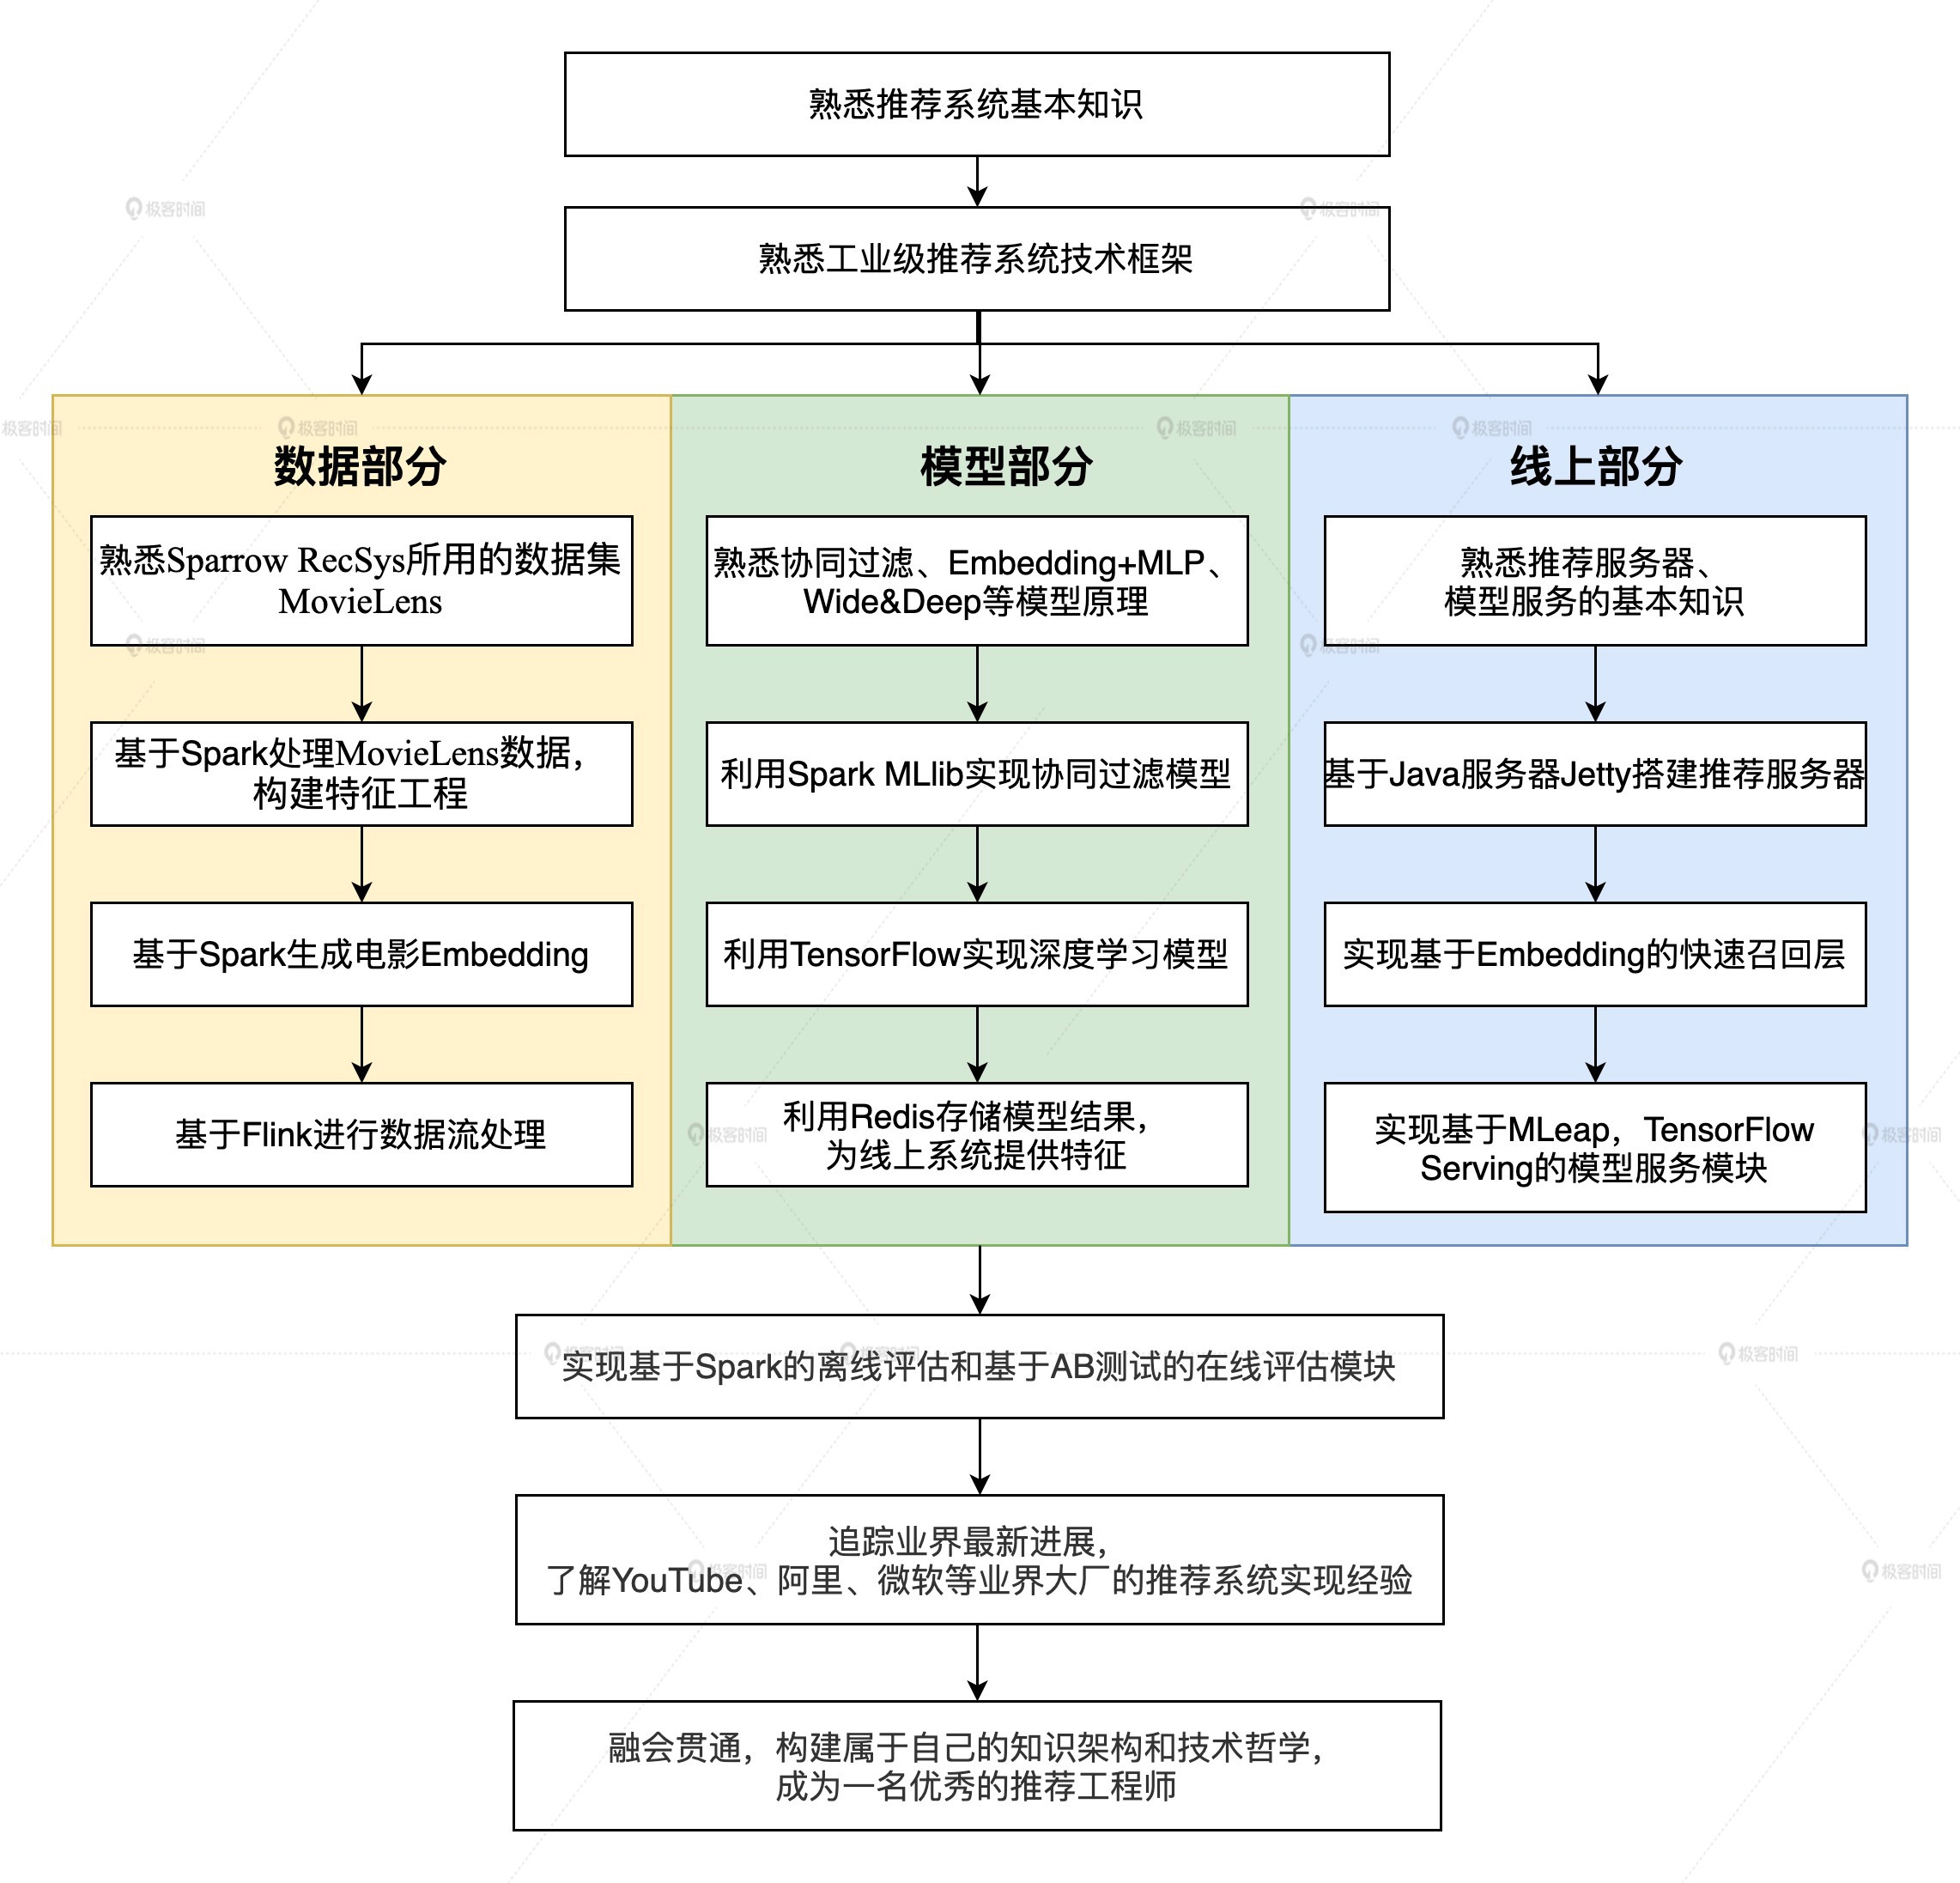
实现基于Spark的离线评估和基于AB测试的在线评估模块
追踪业界最新进展，了解YouTube、阿里、微软等业界大厂的推荐系统实现经验
融会贯通，构建属于自己的知识架构和技术哲学，成为一名优秀的推荐工程师

Slide 2
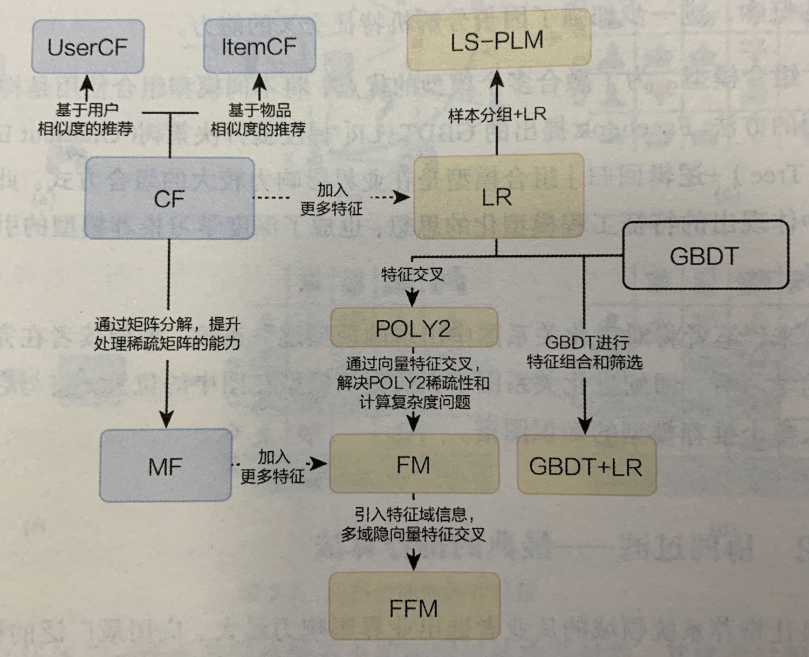
UserCF
ItemCF
LS-PLM
GBDT
CF
LR
GBDT + LR
POLY2
MF
FM
FFM

